Slide 1
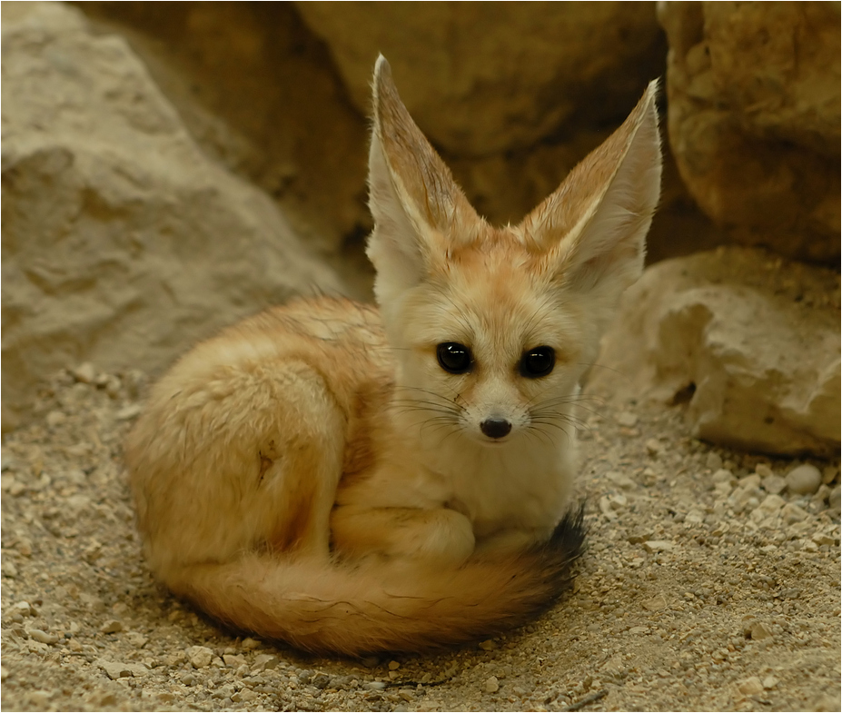
Доклад на тему фенек
Учениц 4 «В» класса
МОБУ СОШ №14
Струковой А.
Петряевой Е.
Завьяловой Е.
Язевой А.
Руководитель: Ушакова А.Ю.

Slide 2
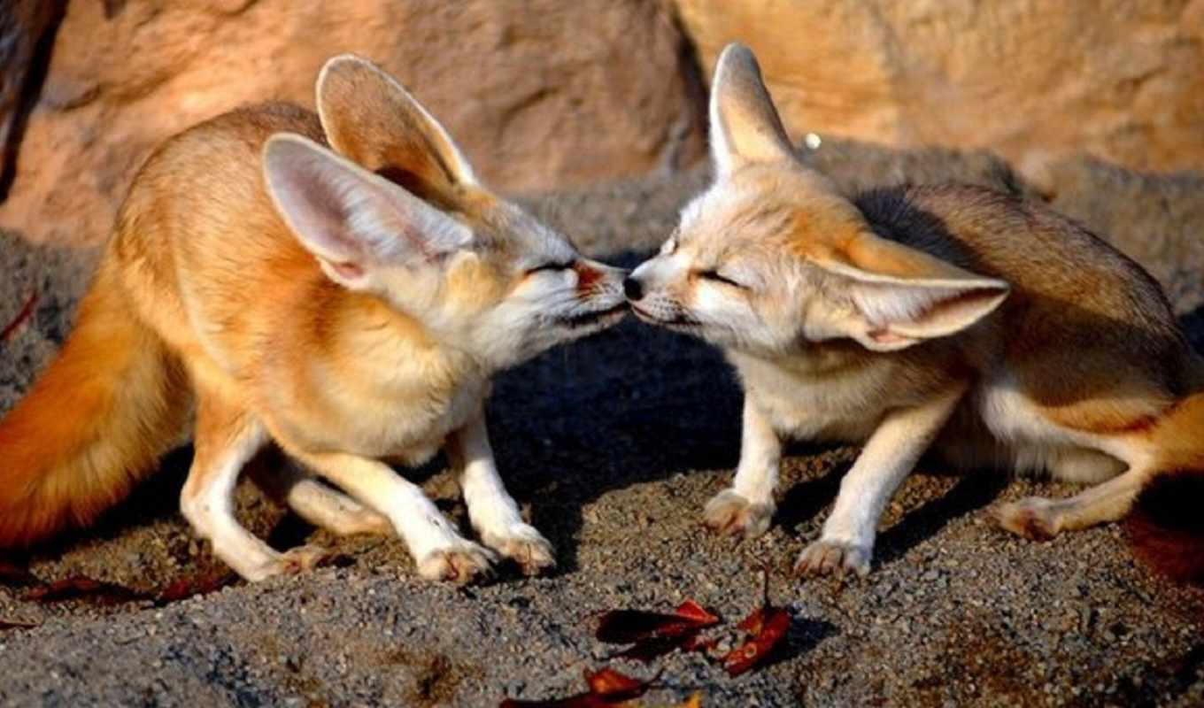
Фенек

Slide 3
Внешний вид
Фенек — самый маленький представитель семейства псовых, по размерам он меньше домашней кошки. Высота в холке 18—22 см, длина тела — 30—40 см, хвоста — до 30 см, весит он до 1,5 кг. Морда короткая, заострённая. Глаза большие. Уши фенека — самые большие среди хищников по отношению к величине головы; они достигают 15 см в длину. Такие большие уши нужны фенеку не только по причине того, что ему приходится по малейшему шороху в песке узнавать о передвижении своей основной добычи - насекомых и мелких позвоночных, но и для лучшего охлаждения тела в дневную жару. Стопа опущена, и это позволяет фенеку двигаться по горячему песку. Зубы у него маленькие (особенно клыки), похожие на зубы большеухой лисицы.

Slide 4
Образ жизни и питание
Фенек населяет песчаные пустыни, где предпочитает держаться около зарослей травы и негустого кустарника, которые предоставляют ему укрытие и пищу. Живёт он в норах с большим количеством тайных ходов, которые выкапывает сам; ведёт ночной образ жизни.
Фенеки — социальные животные; они живут семейными группами, число особей в которых доходит до 10. Кланы обычно состоят из одной семейной пары, их неполовозрелого потомства и, возможно, нескольких старших детей. Иногда несколько семей селятся вместе, в одном логове. Они очень «разговорчивы»: лают, скулят, ворчат и воют.

Slide 5
Литература
Сайт:
https://ru.wikipedia.org/wiki
Энциклопедия о животных для детей

